Slide 1
SW스타랩 ‘덤벨 로우’ 동작 구현
180726 김성훈

Slide 2
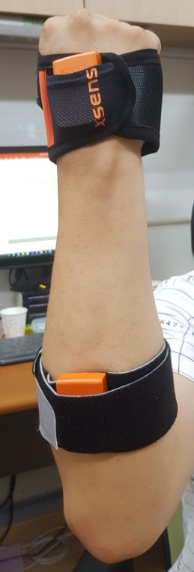
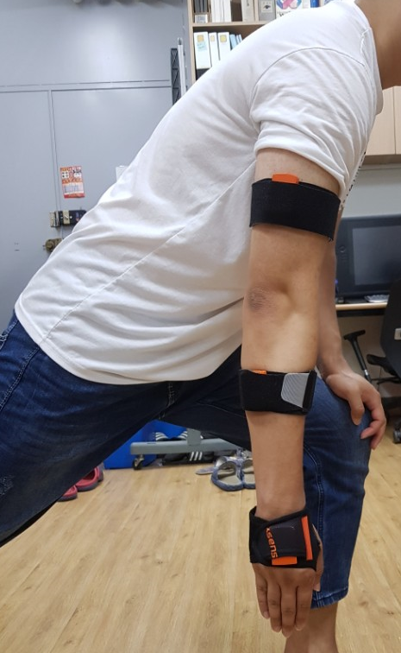
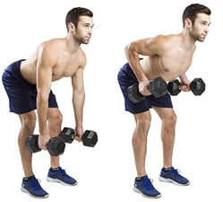
실험 목표
2개의 센서를 사용하여 ‘덤벨 로우＇ 동작을 수행하고 Euler데이터를 추출
1. 각 센서는 동그라미가 어깨 부위를 향하도록 일렬로 정렬시킨다.
2. 손등에 1번 센서, 팔꿈치로부터 1/3 떨어진 위치에 2번 센서, 팔꿈치와 어깨 중간 지점에 3번 센서를 부착
시작 자세에서 Alignment Reset으로 센서 축을 초기화 시키고, 목표 자세에 도달하여 다시 시작 자세로 돌아오는 동작을 1회, 총 5회 수행하였음
<센서 부착 위치>
<시작 자세>

Slide 3
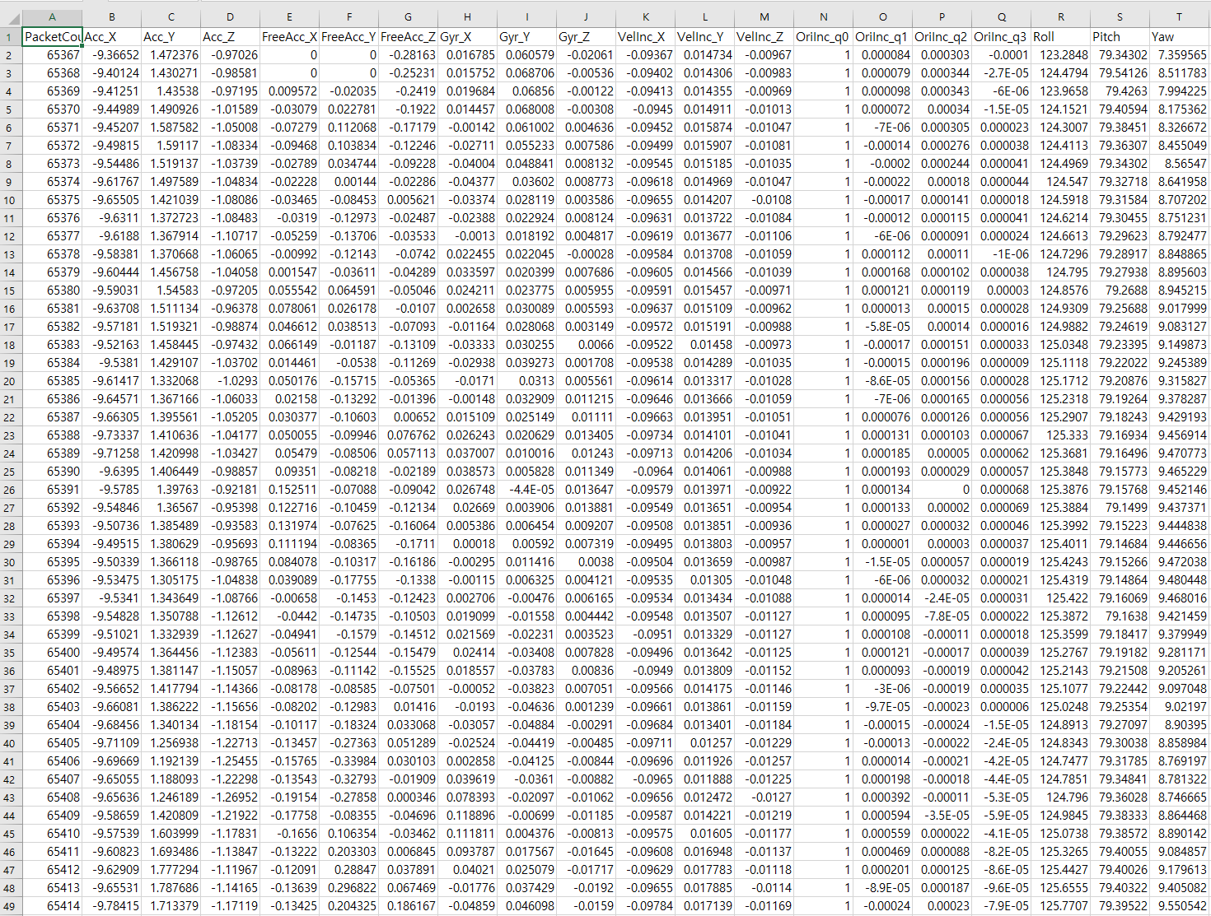
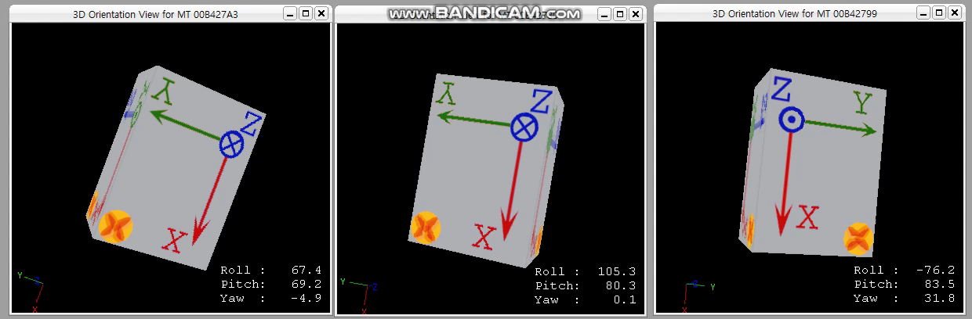
Euler 데이터만 사용

Slide 4
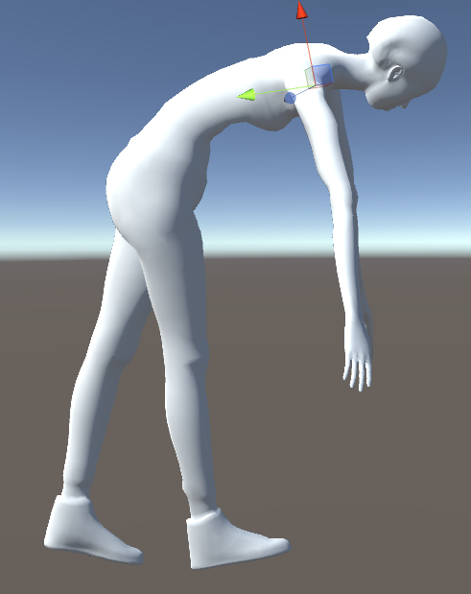
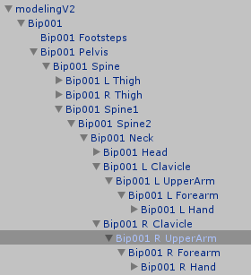
<Unity> 사용된 모델링 초기 상태
공통 모델링에서 허리와 팔만 회전시켜 시작 자세와 비슷하게 위치시킴
팔 윗부분, 아랫부분, 손목 계층구조에 직접 회전 값을 변경시키는 방식으로 적용

Slide 5
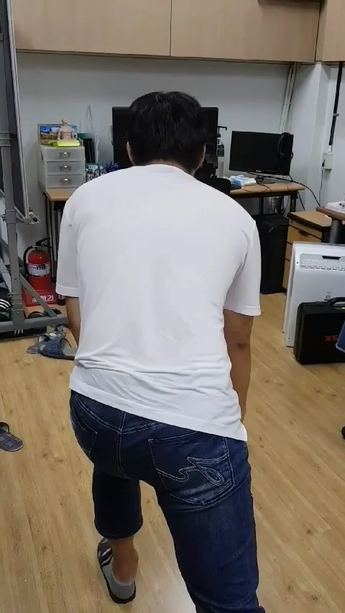
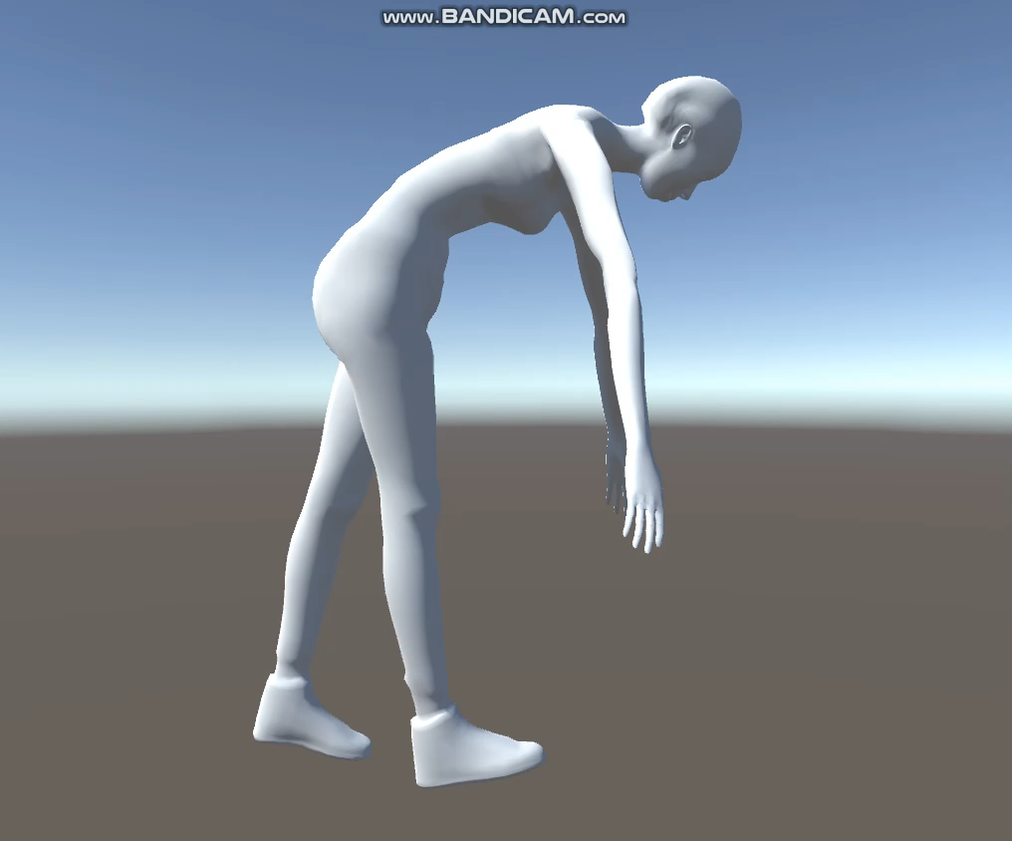
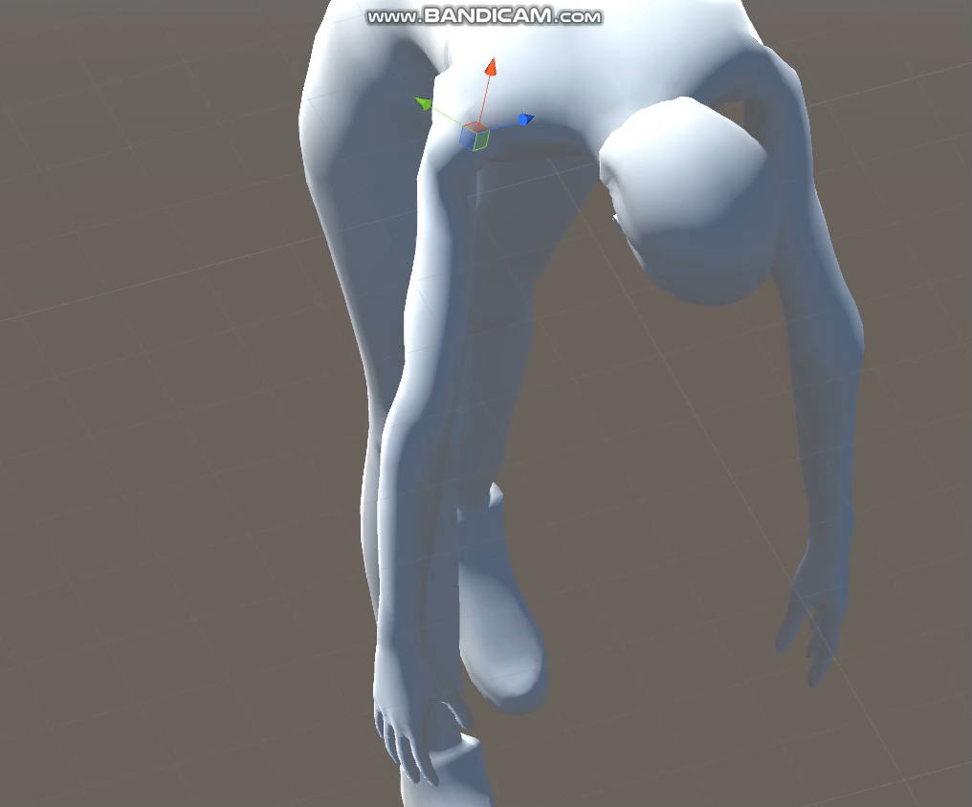
좌표계 일치를 위해 직접 각을 변경하다 보니 정밀하게 일치하지는 않음

Slide 6
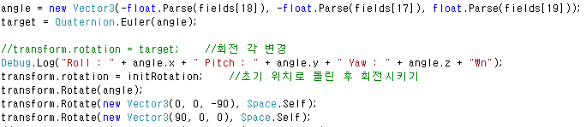
Roll과 Pitch 데이터를 교환하고 –부호를 적용
initRotation에 모델링의 초기 회전 값을 저장해 두었다가 rotation에 할당하여 초기화
변경되는 회전 값으로 모델링을 회전시키고
초기 좌표에 맞도록 축을 추가로 회전시킴

Slide 7
동작 매트릭스
https://docs.google.com/document/d/1vKmf2ujYnmZpAWHYzlqYbi3LGJew8zyNcD1ShkSNj3I/edit?usp=sharing

